Slide 1
Отчет о проделанной работе за период стажировки
Стажер: Камильянов Р.И. Дата начала стажировки: 18.07.2021

Slide 2
Теория
Computer Science
Алгоритмы и структуры данных, оценка сложности алгоритмов
Объектно-ориентированное программирование
Многопоточность
Unit-тесты
Реляционные БД и SQL
Контейнеризация Docker
Система контроля версий Git и DVC
Системы логирования экспериментов
Machine Learning
Классические алгоритмы машинного обучения:
- линейные модели
- ансамбли деревьев
- временные ряды
- кластеризация
Глубокие нейронные сети и их современные архитектуры:
- FCNN
- CNN
- RNN
Семинары
Ансамблевые модели над деревьями решений
Рекомендательные системы
Прогнозирование и классификация временных рядов

Slide 3
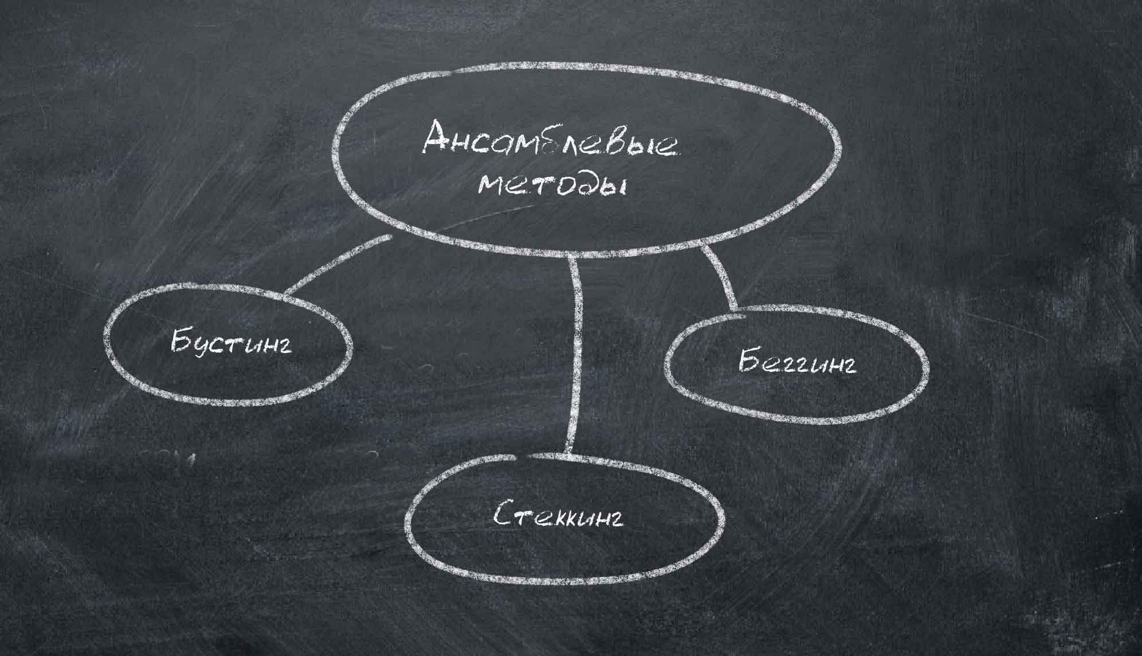
Семинары Ансамблевые модели над деревьями решений.
ансамбль;
дерево решений;
бэггинг;
градиентный бустинг;
XGBoost, LightGBM, CatBoost;
алгоритмы оптимизации
гиперпараметров

Slide 4
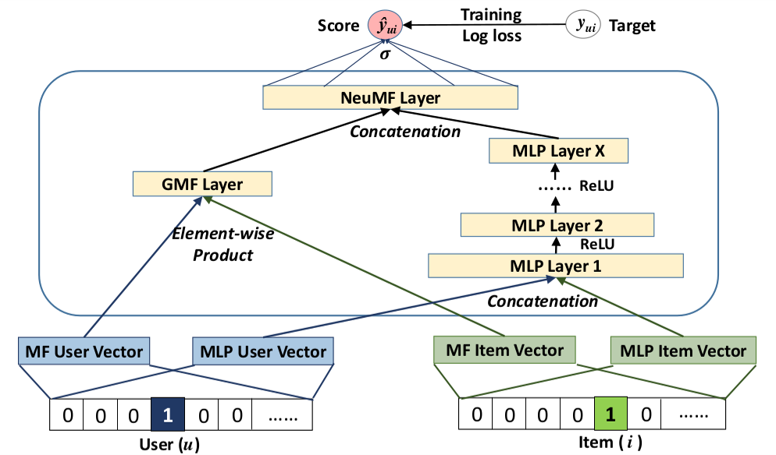
Семинары. Рекомендательные системы. Доклад.
- постановка задачи;
- базовые подходы (User-based CF, Item-based CF, Alternating Least Squares);
- архитектура Neural matrix factorization;

Slide 5
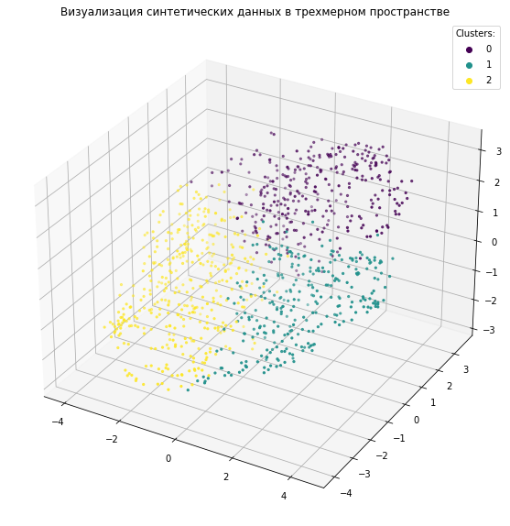
Семинары Рекомендательные системы. Workshop.

Slide 6
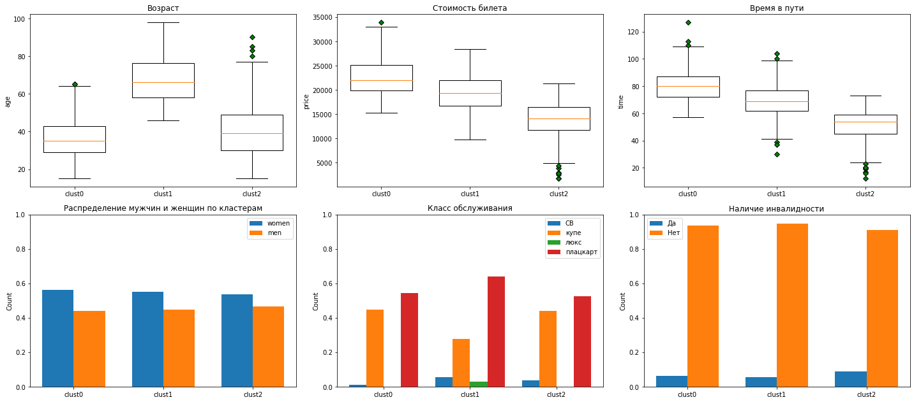
Семинары Рекомендательные системы. Workshop.

Slide 7
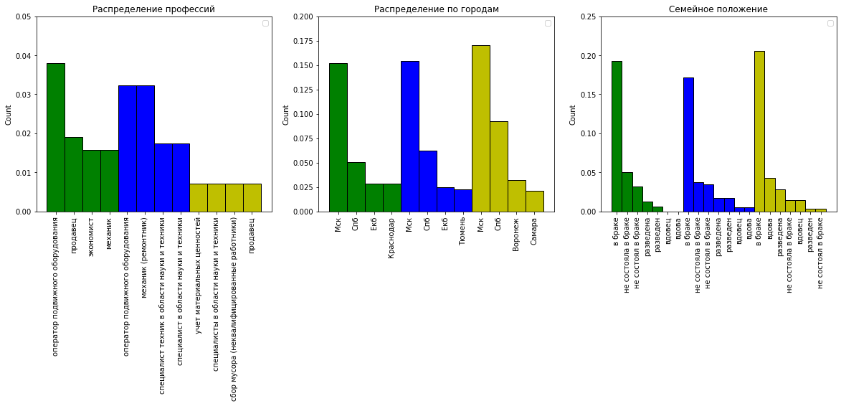
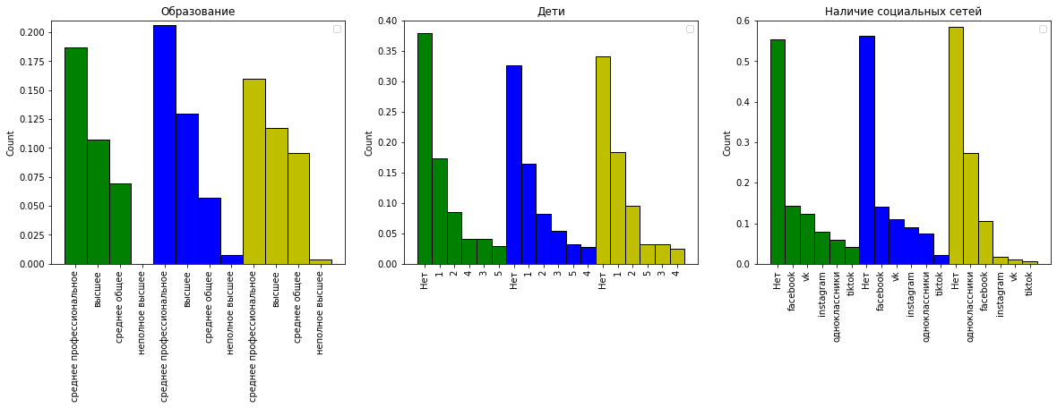
Семинары Рекомендательные системы. Workshop.

Slide 8
Семинары Рекомендательные системы. Workshop.
Портрет среднестатистического пассажира из кластера - 0:
Средний возраст 36 лет - самый молодой кластер пассажиров.
Путешествует преимущественно на дальние расстояния, как следствие имеет самую высокую среднюю стоимость билета.
Пользуется преимущественно недорогим классом обслуживания (плацкарт, купе).
По профессии является либо рабочим на производстве (оператор подвижного состава, механик), либо имеет профессию низкой
квалифифкации (продавец), реже профессию в экономической сфере (экономист).
Проживает в городе миллионнике (Мск, Спб, Екб), либо в крупном мегаполисе (Краснодар).
Семейное положение - либо в браке, либо никогда не состаял в браке.
Преимущественно имеет среднее профессионльное образование, реже - высшее.
Детей как правило нет, реже 1-2 или 4.
В соц.сетях не зарегисрирован, либо зарегистрирован в facebook, реже в vkontakte, instagram, крайне редко в одноклассники и tiktok.
Портрет среднестатистического пассажира из кластера - 1:
Средний возраст 40 лет - средний по возрасту кластер пассажиров.
Путешествует преимущественно на коротки расстояния, -> имеет самую низкую стоимость билета.
Пользуется преимущественно недорогим классом обслуживания (плацкарт, купе), так же крайне редко классом СВ и люкс.
По профессии является специалистом в сфере науки и техники, либо рабочим на производстве (оператор подвижного состава,
механик).
Проживает в городе миллионнике (Мск, Спб, Екб), либо в крупном мегаполисе (Тюмень).
Семейное положение - либо в браке, либо никогда не состаял в браке.
Преимущественно имеет среднее профессионльное образование, реже - высшее.
Детей как правило нет, реже 1-2 или 3.
В соц.сетях не зарегисрирован, либо зарегистрирован в facebook, реже в vkontakte, instagram, одноклассники, крайне редко в tiktok.
Портрет среднестатистического пассажира из кластера - 2:
Средний возраст 67 лет - самый возрастной кластер пассажиров.
Путешествует преимущественно на средние расстояния, -> имеет среднюю стоимость билета.
Пользуется преимущественно недорогим классом обслуживания (плацкарт, купе), так же крайне редко классом СВ.
Как правило имеет низкоквалифицированную профессию, либо пенсионер.
Проживает в городе миллионнике (Мск, Спб), либо в относительно некрупных городах (Воронеж, Самара).
Семейное положение - либо в браке, либо вдова, реже разведена.
Преимущественно имеет среднее профессионльное образование, реже - высшее.
Детей как правило нет, реже 1-2 или 5.
В соц.сетях не зарегисрирован, либо зарегистрирован в одноклассниках, реже в facebook, крайне редко - instagram, vkontakte, tiktok.

Slide 9
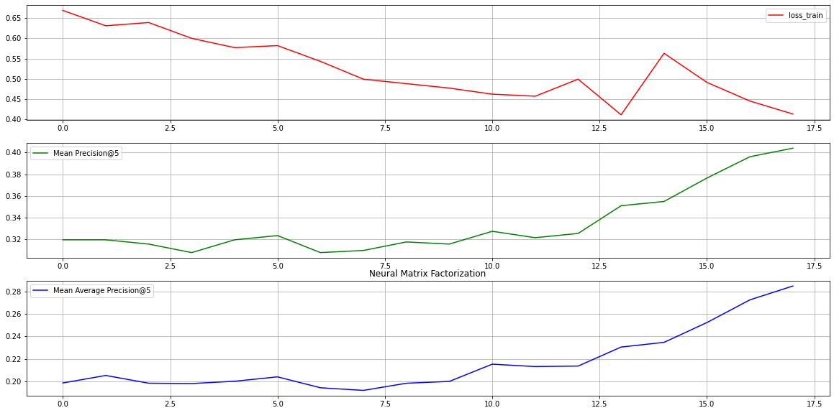
Семинары. Рекомендательные системы. Workshop.
Metric/Model | Best of clust | ALS | NeuralMF
Mean Precision @ 5 | 0,195 | 0,203 | 0,430
Mean Average Precision @ 5 | 0,107 | 0,117 | 0,300

Slide 10
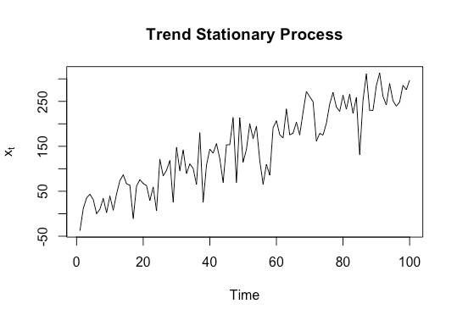
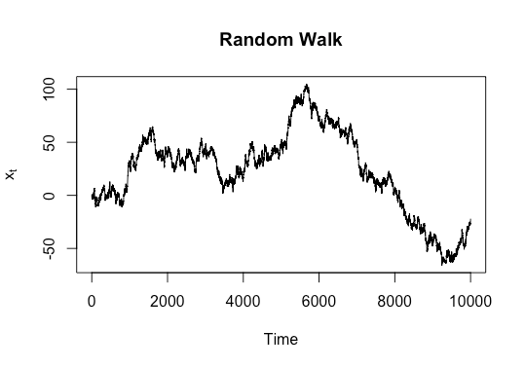
Семинары Прогнозирование и классификация временных рядов. Доклад.
понятие стационарности и типы процессов;
процесс случайного блуждания;
процесс с детерминированной составляющей;
тест на стационарность;
сезонность;
семейство ARMA моделей;
Recurrent neural networks.

Slide 11
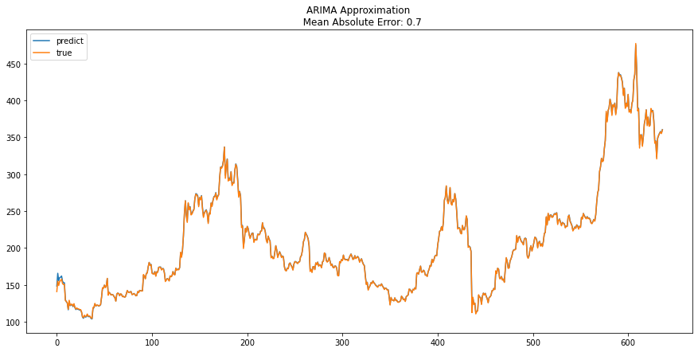
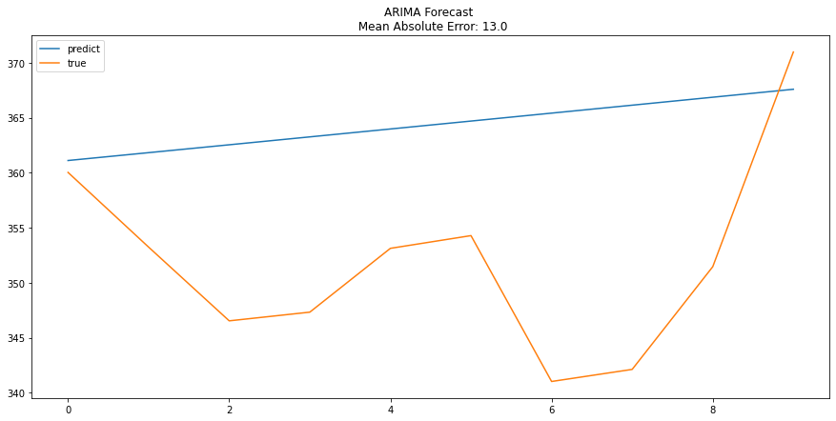
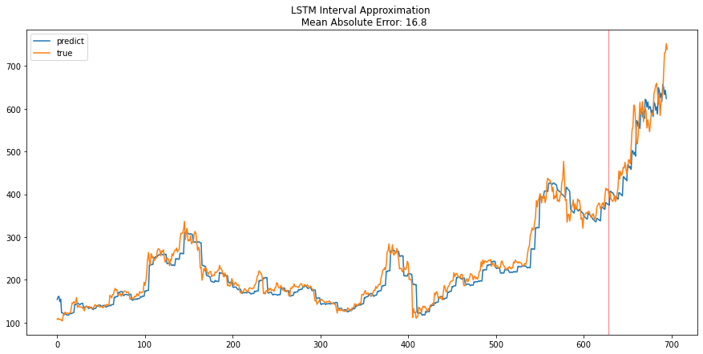
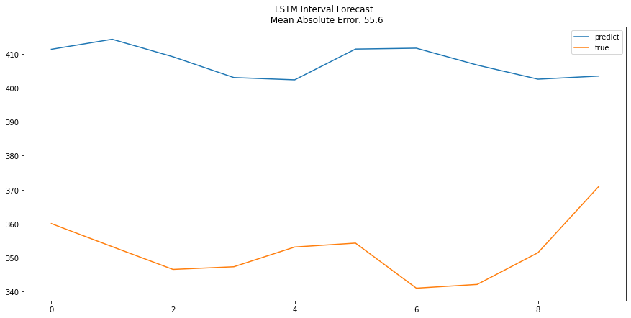
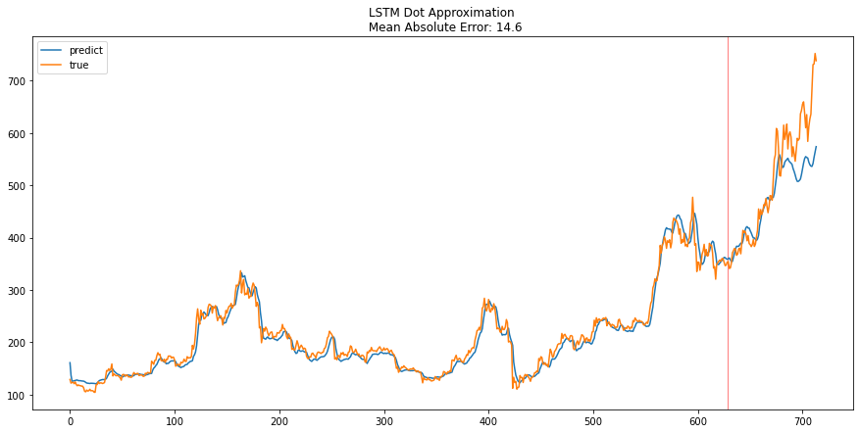
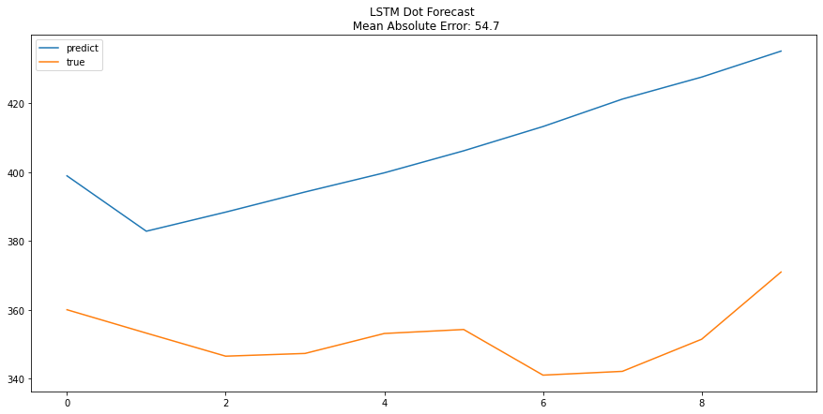
Семинары Прогнозирование и классификация временных рядов. Workshop.
временной ряд: курс Ethereum
период: январь 2019 – январь 2021
построено 3 типа моделей

Slide 12
Задачи по текущим проектам группы Классификация дефектов в рамках задачи дефектоскопии.

Slide 13
Задачи по текущим проектам группы Дефектоскопия.

